Slide 1
PREGHIERA
INCONTRO 01/11/25
Notes:
Autofinanziamento con torte

Slide 2
CHIAMATI PER NOME
Veniamo da te
Chiamati per nome
Che festa, Signore, tu cammini con noi
Ci parli di te
Per noi spezzi il pane
Ti riconosciamo e il cuore arde, sei tu
E noi tuo popolo
Siamo qui
Siamo come terra ed argilla
E la tua parola ci plasmerà
Brace pronta per la scintilla
E il tuo spirito soffierà
C'infiammerà
RIT
Siamo come semi nel solco
Come vigna che il suo frutto darà
Grano del Signore risorto
La tua messe che fiorirà d'eternità
RIT
E noi tuo popolo
Siamo qui
Siamo qui

Slide 3
Dal vangelo secondo Giovanni
+
In quel tempo, Gesù disse ai suoi discepoli: «Come il Padre ha amato me, anche io ho amato voi. Rimanete nel mio amore. Se osserverete i miei comandamenti, rimarrete nel mio amore, come io ho osservato i comandamenti del Padre mio e rimango nel suo amore. Vi ho detto queste cose perché la mia gioia sia in voi e la vostra gioia sia piena.
Questo è il mio comandamento: che vi amiate gli uni gli altri come io ho amato voi. Nessuno ha un amore più grande di questo: dare la sua vita per i propri amici. Voi siete miei amici, se fate ciò che io vi comando. Non vi chiamo più servi, perché il servo non sa quello che fa il suo padrone; ma vi ho chiamato amici, perché tutto ciò che ho udito dal Padre mio l’ho fatto conoscere a voi.
Non voi avete scelto me, ma io ho scelto voi e vi ho costituiti perché andiate e portiate frutto e il vostro frutto rimanga; perché tutto quello che chiederete al Padre nel mio nome, ve lo conceda. Questo vi comando: che vi amiate gli uni gli altri».
Parola del Signore

Slide 4
Prendi un sorriso, regalalo a chi non l’ha mai avuto.
Prendi un raggio di sole fallo volare là dove regna la notte.
Scopri una sorgente fa bagnare chi vive nel fango.
Prendi una lacrima, posala sul volto di chi non ha pianto.
Prendi il coraggio,mettilo nell’animo di chi non sa lottare.
Scopri la vita,raccontala a chi non sa capirla.
Prendi la speranza,e vivi nella sua luce.
Prendi la bontà,e donala a chi non sa donare.
Scopri l’amore, e fallo conoscere al mondo.
M.Ghandi

Slide 5
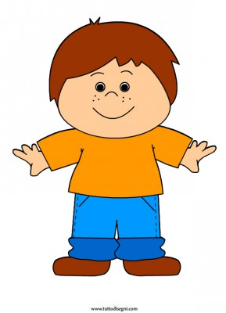
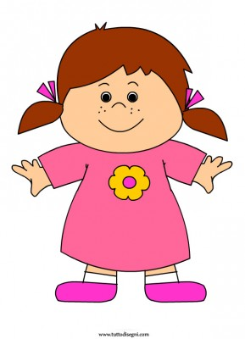
VOGLIO ESSERE COME TE

